Slide 1
OpenAPI Specification
&
Swagger
Notes:
1

Slide 2
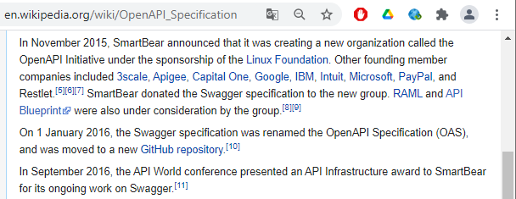
OpenAPI Specification (OAS) & Swagger. OpenAPI Initiative
До появи третьої версії OpenAPI терміни Swagger та OpenAPI ототожнювались (назвою OpenAPI підкреслювалась відкрита, непатентована природа запропонованого стандарту).
На сьогодні OpenAPI – вважається проєктом, що стосується власне специфікації API (розгорнутий термін OpenAPI Specification) , а Swagger – проєктом, що стосується інструментів, які підтримують специфікацію.
API - Application Programming Interface.
gRPC
2
Notes:
2

Slide 3
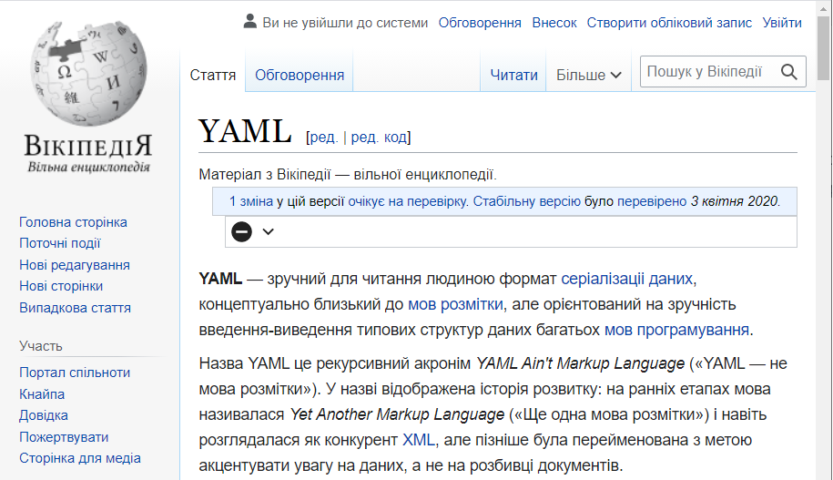
OpenAPI Specification. YAML vs JSON
Документація OpenAPI спирається на YAML та JSON, але переважною тенденцією використання є формат YAML.
YAML, починаючи з версії 1.2, є надмножиною JSON.
YAML - Yet Another Markup Language («Ще одна мова розмітки»).
YAML - Ain't Markup Language («YAML — не мова розмітки»). (Рекурсивна абревіатура).
“Ain’t” є універсальним допоміжним дієсловом в негативній формі, який заміняє і скорочує майже все, що можливо замінити і скоротити.
Ain’t = am not, is not, are not
I ain’t (am not) ready for ...
You ain’t (are not) ready for ...
He ain’t (is not) ready for ...
She ain’t (is not) ready for ...
We ain’t (are not) ready for ...
They ain’t (are not) ready for ...
Ain’t = has not, have not
Ain’t = do not, does not
Notes:
3

Slide 4
YAML vs JSON
Як YAML, так і JSON не використовують теги розмітки (конструкції з символами “<” та “>” ).
Загалом, з YAML легше працювати ніж із JSON, оскільки текст із даними можна «звільняти» від дужок («{» і «}», «[» і «]») та ком («,»), натомість застосовувати подання даних із відступами (ступінчате) .
YAML
JSON
1. Кожен відступ із двома* пробілами відповідає новому рівню (новому об'єкту):
level1:
level2:
level3: ... (як результат «зникають» фігурні дужки).
1.
{"level1":{"level2":{"level3":... }}}
2. «Звільнення» від квадратних дужок у списках (натомість залучається символ дефісу «-»):
- first
- second
- third
2.
["first", "second", "third"]
3. . «Зникають» також коми «,»:
key1: "value1"
key2: "value2"
(Категорична рекомендація у використанні лапок. Але можна без них!)
3.
{
"key1":"value1",
"key2":"value2"
}
(*) Відступи можуть бути більшими за розміром, але однаковими для полів об'єктів одного рівня
Notes:
4

Slide 5
YAML vs JSON
-
name: Tom
age: 22
-
name: IX
age: 33
[
{
"name":"Tom",
"age":22
},
{
"name":“IX",
"age":33
}
]
YAML
JSON
names:
- Tom
- Kate
- Lucy
- Ann
- Bob
- Jim
hobbies:
- hiking
- skating
- skiing
- swimming
- biking
- drawing
{
"names": ["Tom","Kate","Lucy","Ann","Bob","Jim"],
"hobbies":["hiking", "skating", "skiing", "swimming","biking","drawing"]
}
JSON
names: ["Tom","Kate","Lucy","Ann","Bob","Jim"]
hobbies:["hiking", "skating", "skiing", "swimming","biking","drawing"]
YAML
YAML
Notes:
5

Slide 6
Про деякі відмінності між YAML та JSON (1/2)
У YAML-текстах можна коментувати рядки, використовуючи символ "#".
YAML дозволяє використовувати «якорі» (anchor) як визначення (дефініції) та посилання на них.
###### # Якорі та посилання на них (YAML) # Приклад: api: & apidef Application programming interface # якорем є & apidef spec: * apidef # посиланням є * apidef
Notes:
6

Slide 7
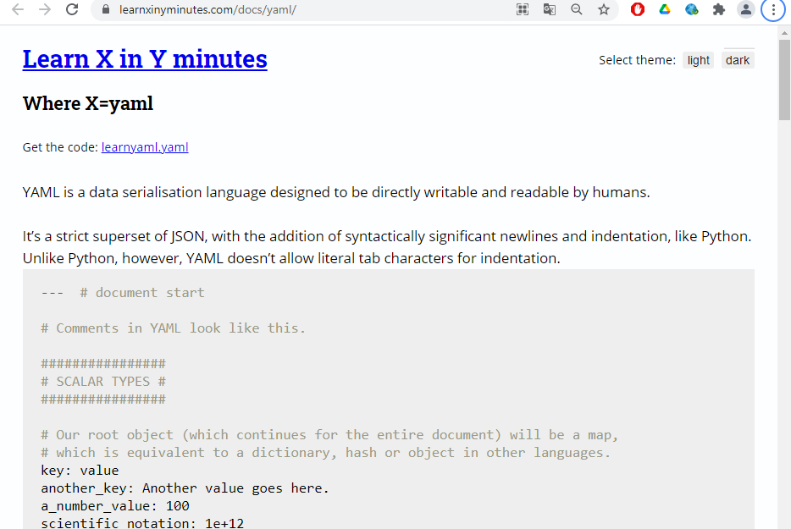
Про деякі відмінності між YAML та JSON (2/2)
Докладніше про YAML та інші відмінності між YAML та JSON можна дізнатись із джерела: https://learnxinyminutes.com/docs/yaml/
Notes:
7

Slide 8
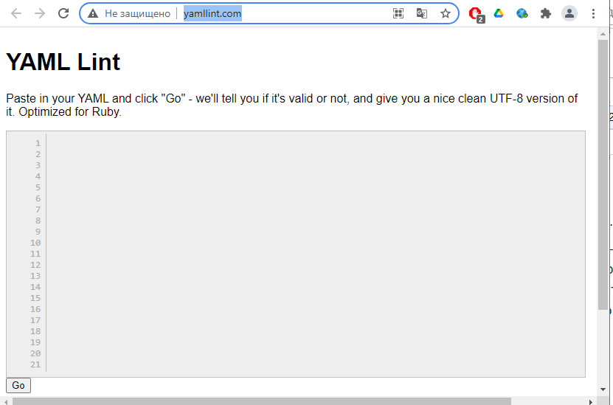
YAML Linter
YAML official website - https://yaml.org/
Online YAML Validator - http://www.yamllint.com/
Notes:
8

Slide 9
Документи OpenAPI 3.0.* та їх структура (1/2)
Документ OpenAPI, тобто документ, що відповідає специфікації OpenAPI, є JSON-об'єктом. Він може бути поданий не тільки у форматі JSON, але й у форматі YAML. Такий (кореневий) об’єкт може розглядатись складеним із кількох (до восьми) об'єктів, які у свою чергу також можуть містити об’єкти. Відповідно OpenAPI-документ може розглядатись складеним із окремих розділів (до восьми).
Повний перелік розділів (не всі з них є обов'язковими):
openapi (REQUIRED)
info (REQUIRED)
servers
paths (REQUIRED)
components
security
tags
externalDocs.
Файл із документом OpenAPI прийнято іменувати openapi.yml. (Swagger Editor зберігає поточний файл з іменем openapi.yaml).
Notes:
9

Slide 10
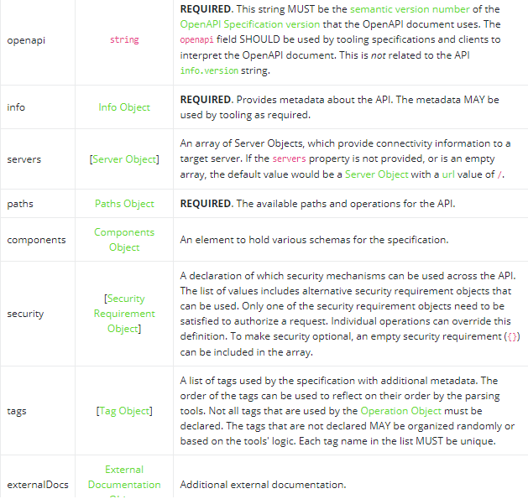
Документи OpenAPI та їх структура (2/2)
Notes:
10

Slide 11
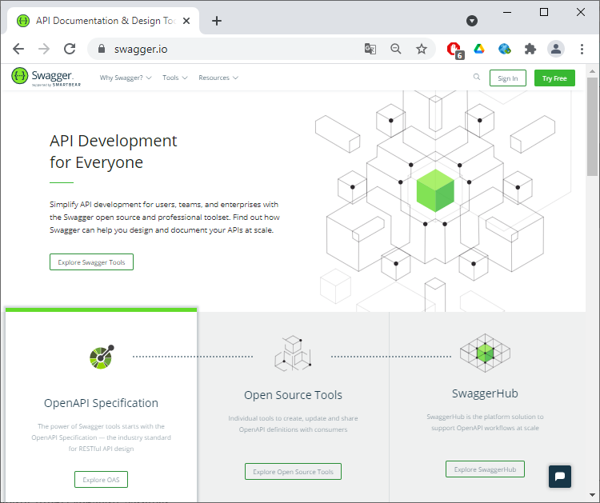
Swagger.
https://swagger.io/
Notes:
11

Slide 12
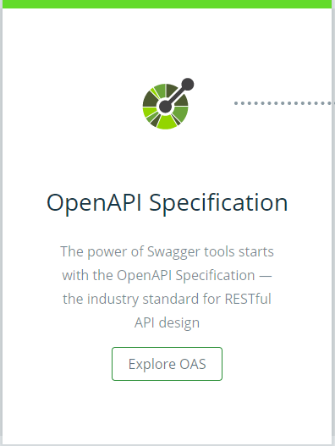
Swagger. OpenAPI Specification (1/2)
Notes:
12

Slide 13
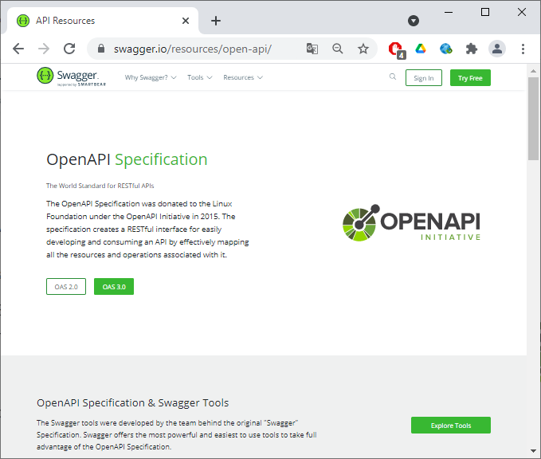
Swagger. OpenAPI Specification (2/2).
https://swagger.io/resources/open-api/
Notes:
13

Slide 14
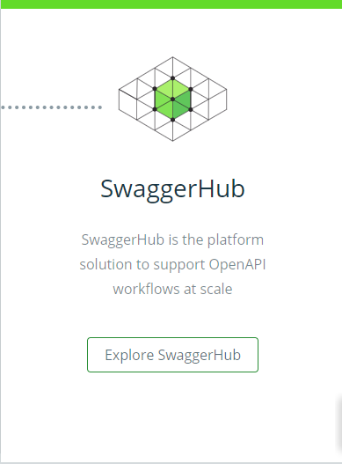
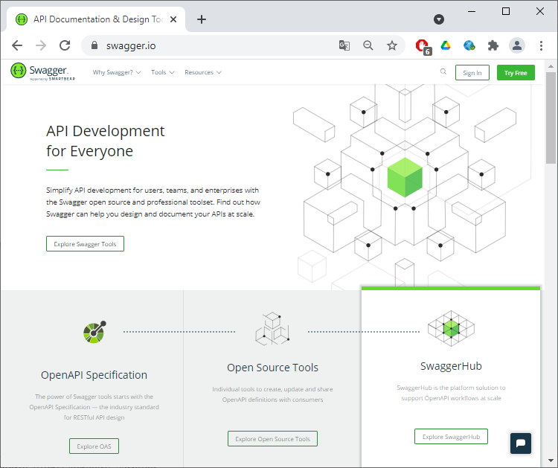
Swagger. SwaggerHub (1/2)
Notes:
14

Slide 15

Swagger. SwaggerHub (2/2).
https://swagger.io/tools/swaggerhub/
Notes:
15

Slide 16
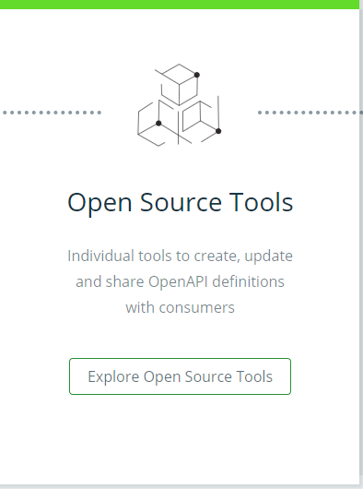
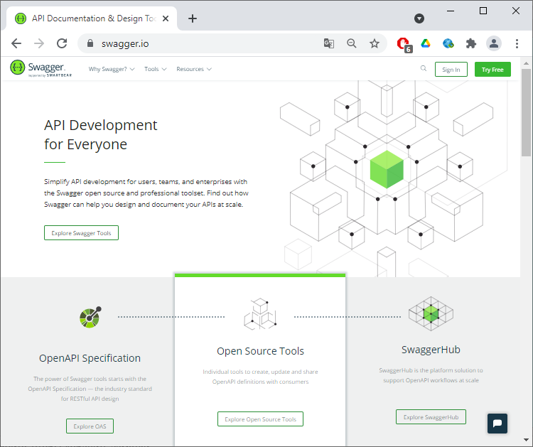
Swagger. Swagger Open Source Tools (1/3)
Notes:
16

Slide 17
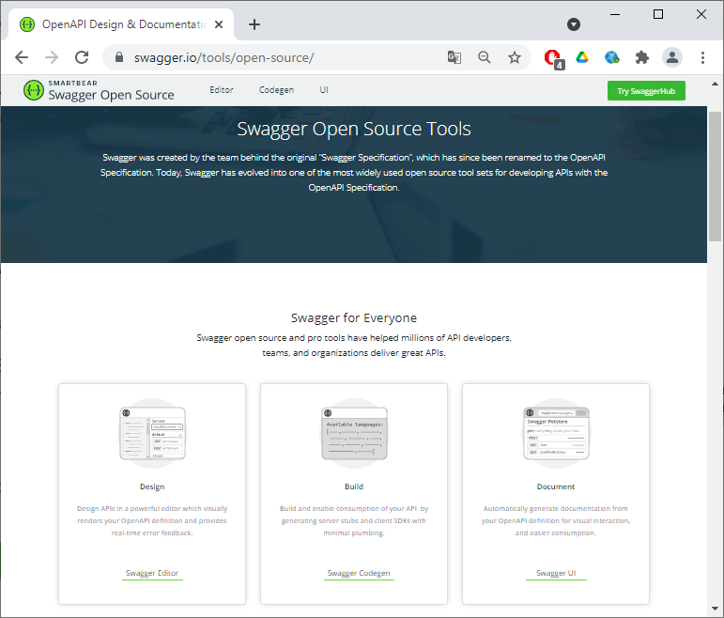
Swagger. Swagger Open Source Tools (2/3).
https://swagger.io/tools/open-source/
Notes:
17

Slide 18
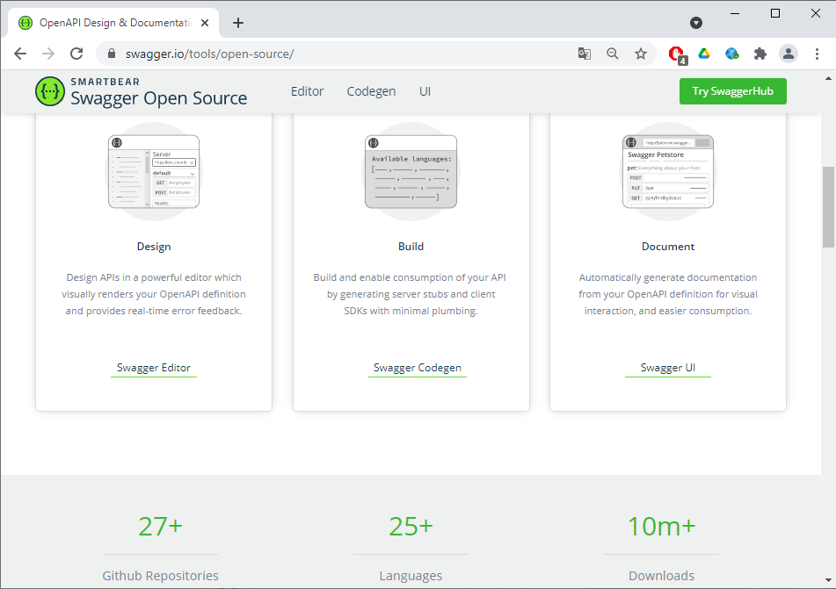
Swagger. Swagger Open Source Tools (2/2).
https://swagger.io/tools/open-source/
Notes:
18

Slide 19
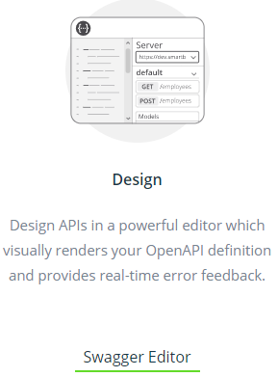
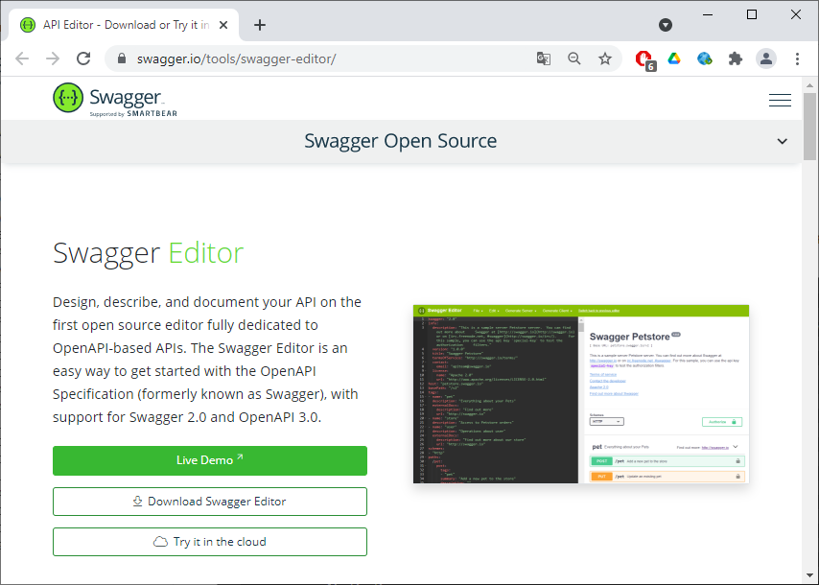
Swagger. Swagger Editor (1/3).
https://swagger.io/tools/swagger-editor/
Notes:
19

Slide 20
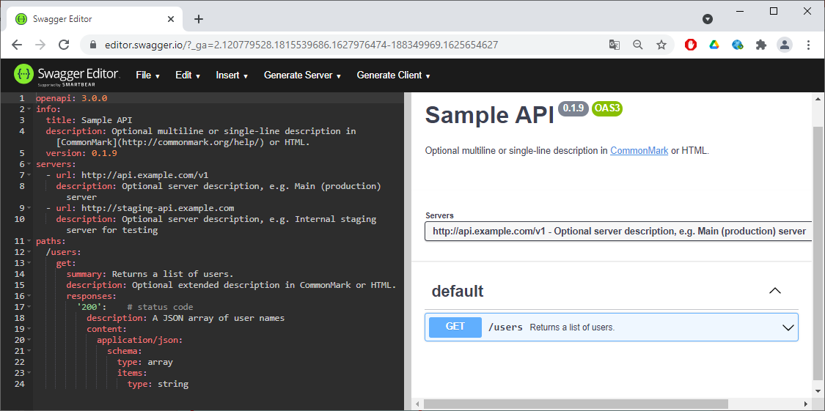
Swagger. Swagger Editor (2/3).
Live Demo
Notes:
20

Slide 21
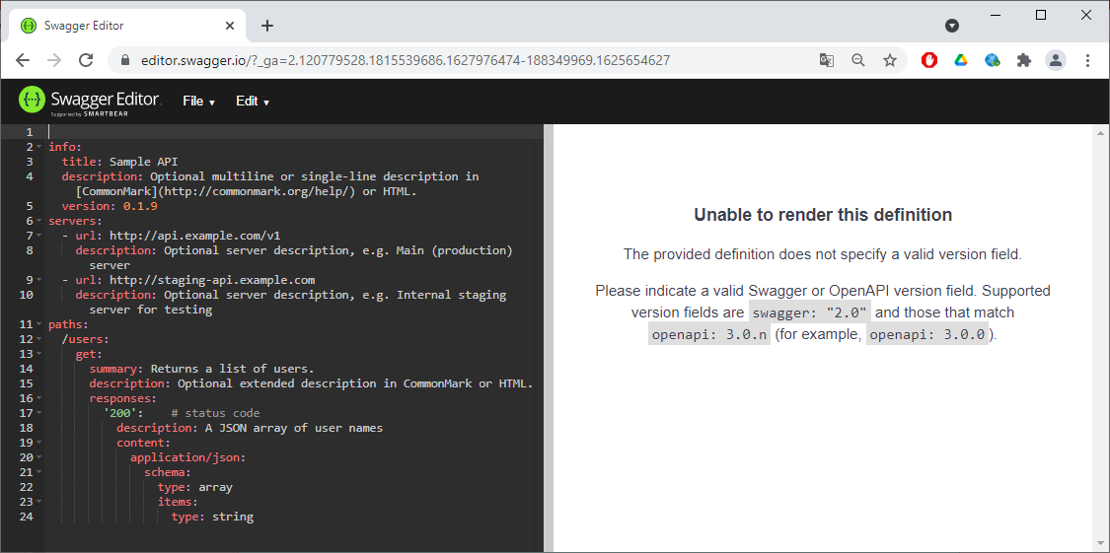
Swagger. Swagger Editor (3/3).
Live Demo
Notes:
21

Slide 22
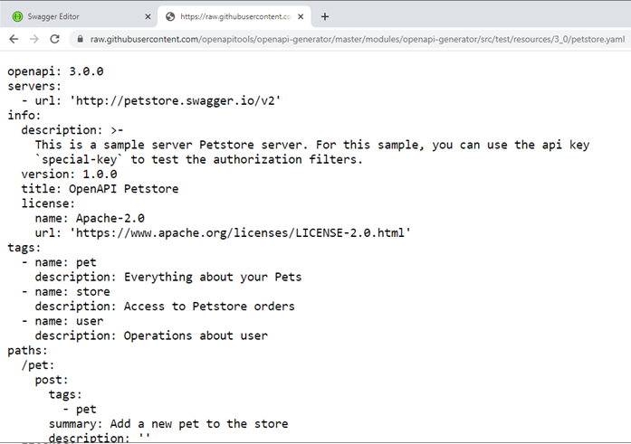
Swagger Petstore
https://raw.githubusercontent.com/openapitools/openapi-generator/master/ modules/openapi-generator/src/test/resources/3_0/petstore.yaml
Об'єкт tags - для поділу кінцевих точок на групи
summary – (5-10) слів
Notes:
22

Slide 23
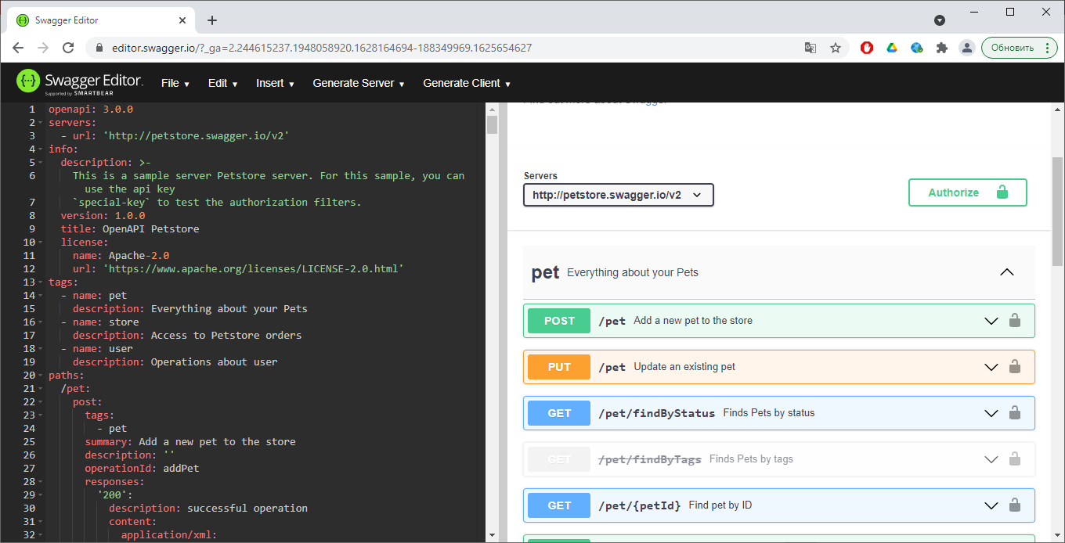
Swagger Editor & Swagger Petstore (1/3)
Notes:
23

Slide 24
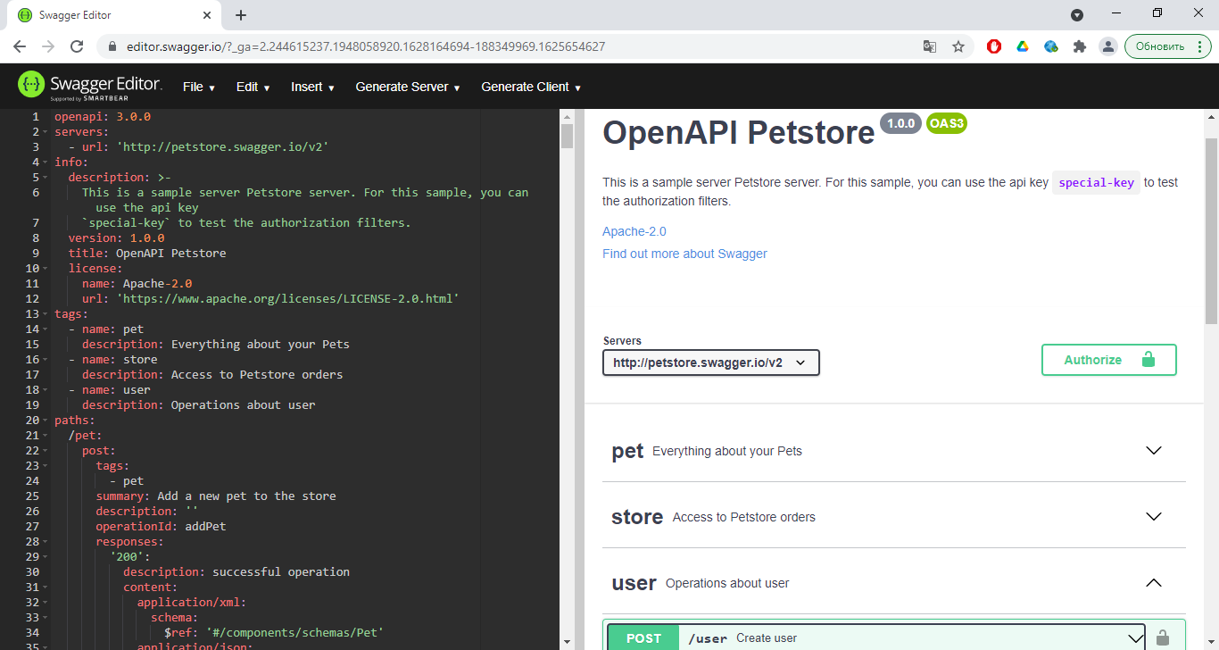
Swagger Editor & Swagger Petstore (2/3)
Об'єкт tags - для поділу кінцевих точок на групи
Notes:
24

Slide 25
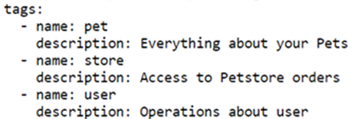
Swagger Editor & Swagger Petstore (3/3)
Notes:
25

Slide 26
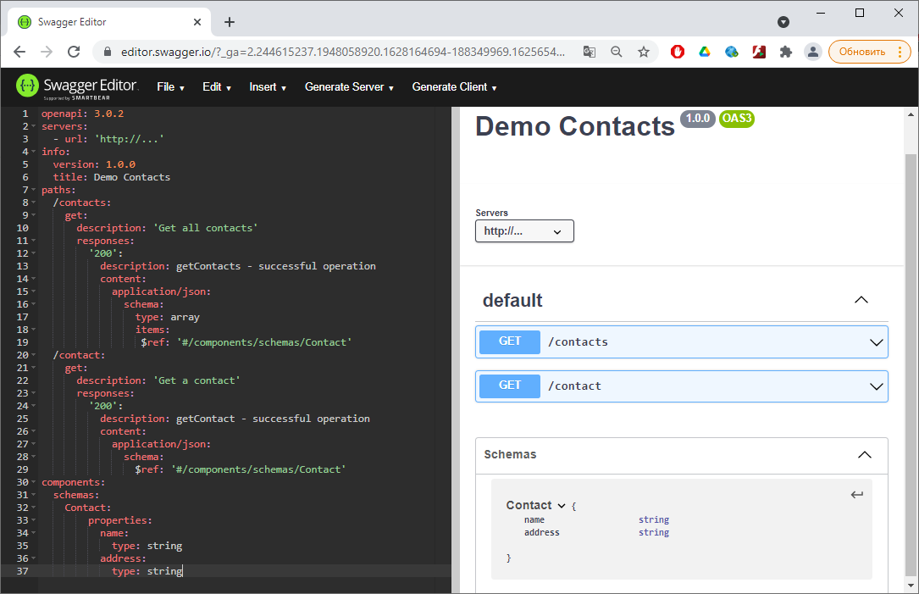
Swagger Editor. Demo Contacts (1/2)
Notes:
26

Slide 27
Swagger Editor. Demo Contacts (2/2)
openapi: 3.0.2
servers:
- url: 'http://...'
info:
version: 1.0.0
title: Demo Contacts
paths:
/contacts:
get:
description: 'Get all contacts'
responses:
'200':
description: getContacts - successful operation
content:
application/json:
schema:
type: array
items:
$ref: '#/components/schemas/Contact'
/contact:
get:
description: 'Get a contact'
responses:
'200':
description: getContact - successful operation
content:
application/json:
schema:
$ref: '#/components/schemas/Contact'
components:
schemas:
Contact:
properties:
name:
type: string
address:
type: string
Файл contacts.yml
Notes:
27

Slide 28
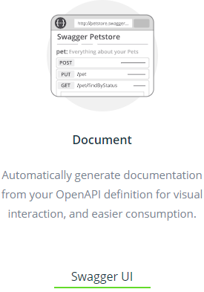
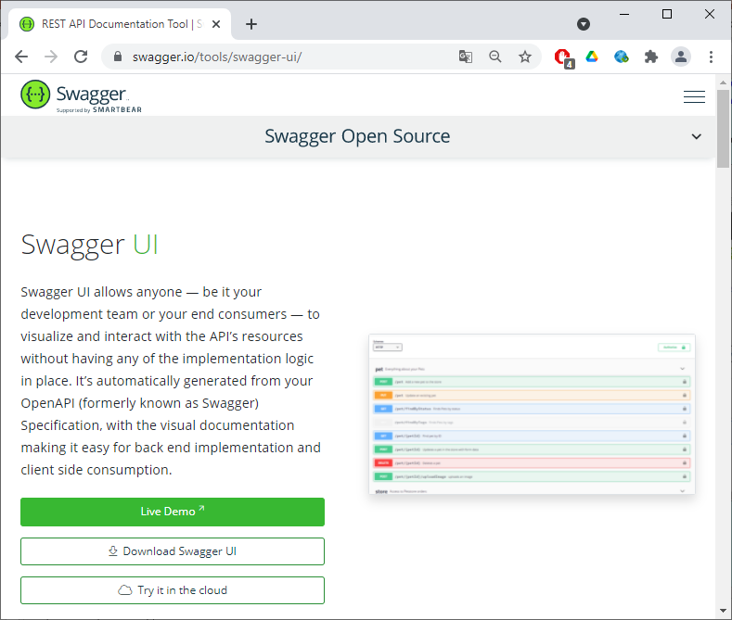
Swagger. Swagger UI (1/2).
https://swagger.io/tools/swagger-ui/
Notes:
28

Slide 29
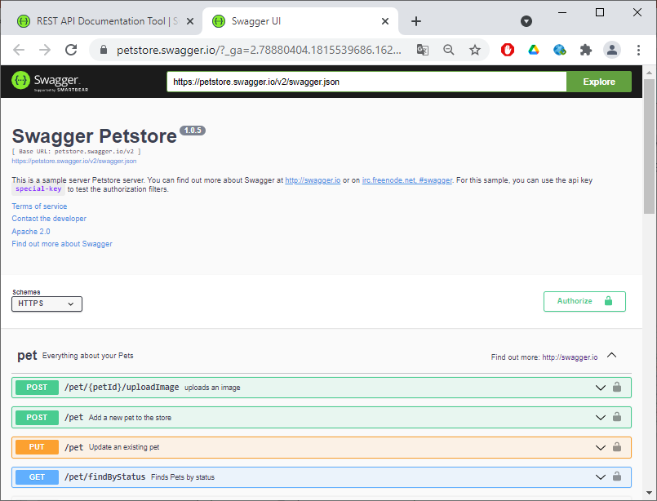
Swagger. Swagger UI (2/2).
Live Demo (Swagger Petstore)
Notes:
29

Slide 30
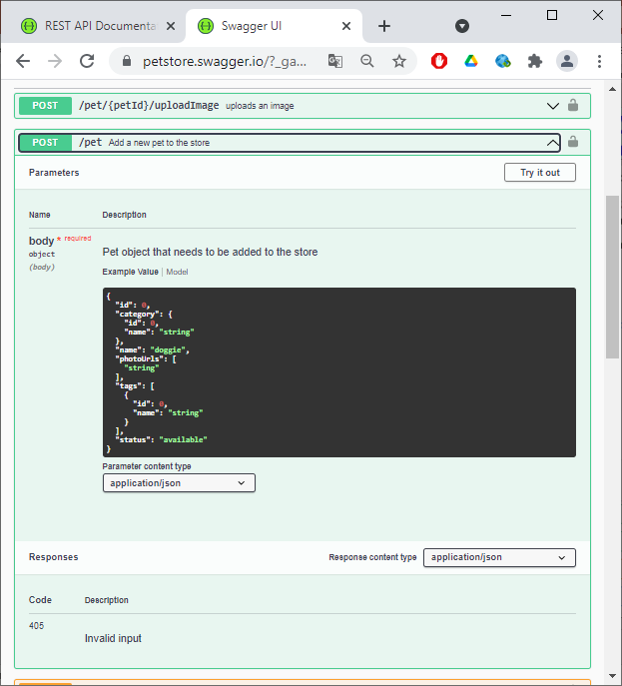
Swagger UI. POST-запит (1/3)
Notes:
30

Slide 31
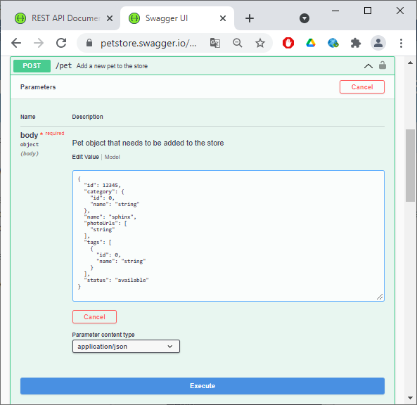
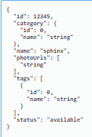
Swagger UI. POST-запит (2/3)
Notes:
31

Slide 32
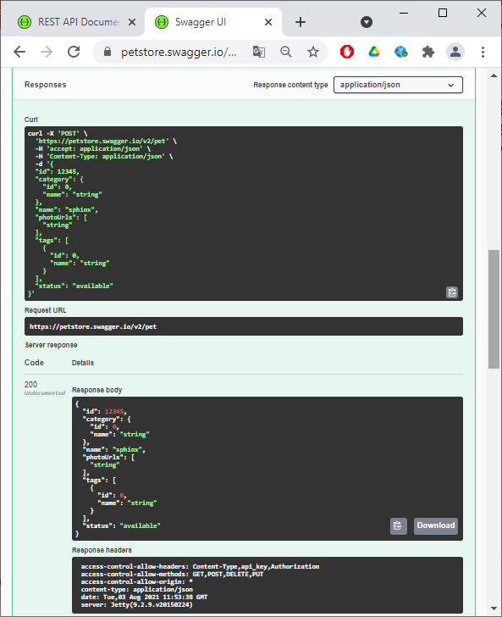
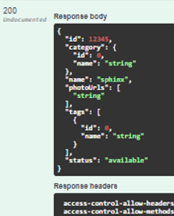
Swagger UI. POST-запит (3/3)
Notes:
32

Slide 33
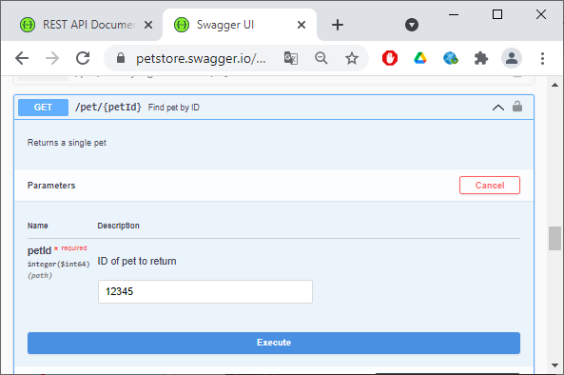
Swagger UI. GET-запит (1/4)
Notes:
33

Slide 34
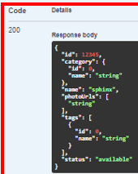
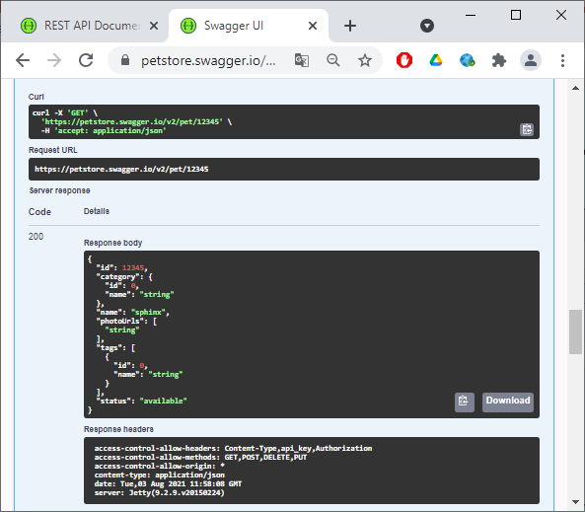
Swagger UI. GET-запит (2/4)
Notes:
34

Slide 35
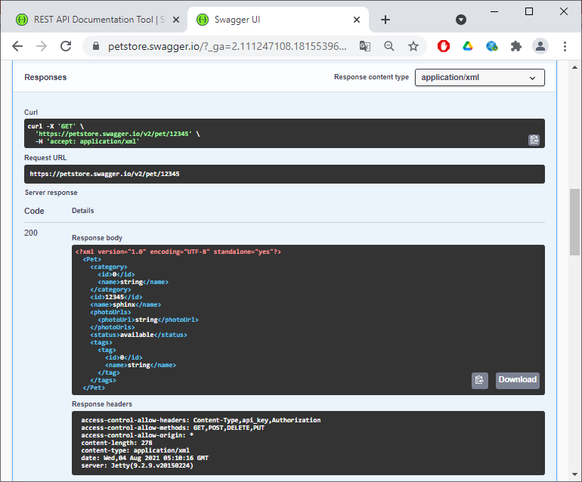
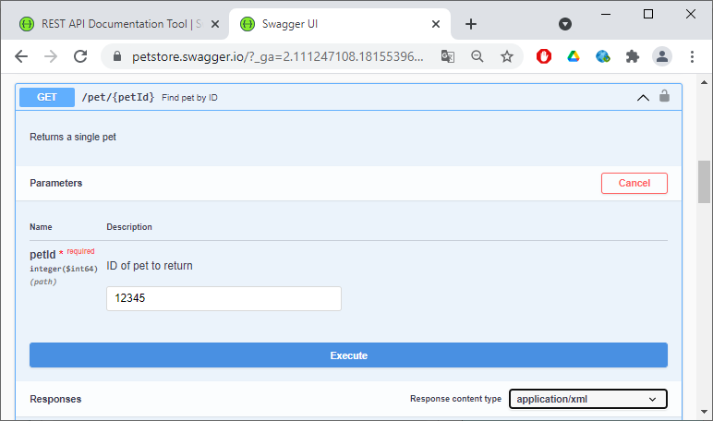
Swagger UI. GET-запит (3/4)
XML-формат відповіді
Notes:
35

Slide 36
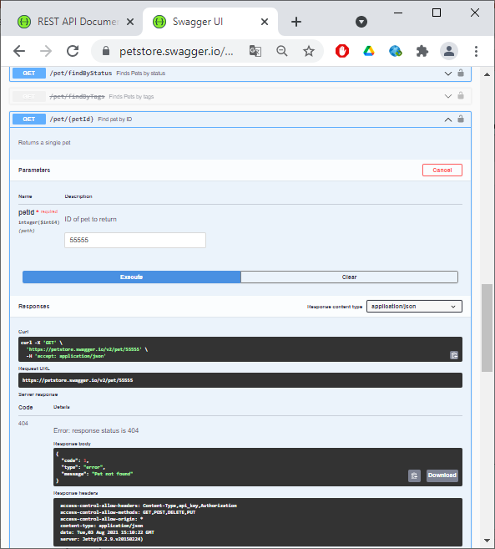
Swagger UI. GET-запит (4/4).
Code 404
Notes:
36

Slide 37
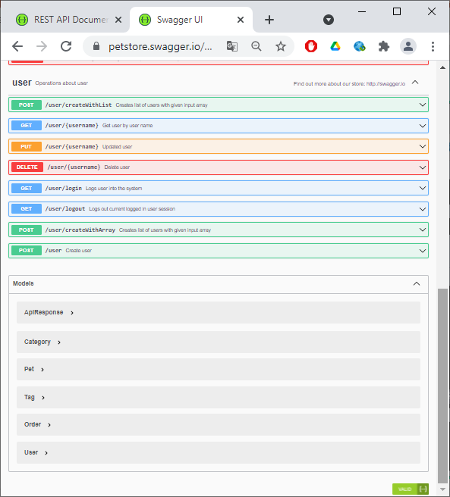
Swagger UI. Swagger Petstore. Models
Notes:
37

Slide 38
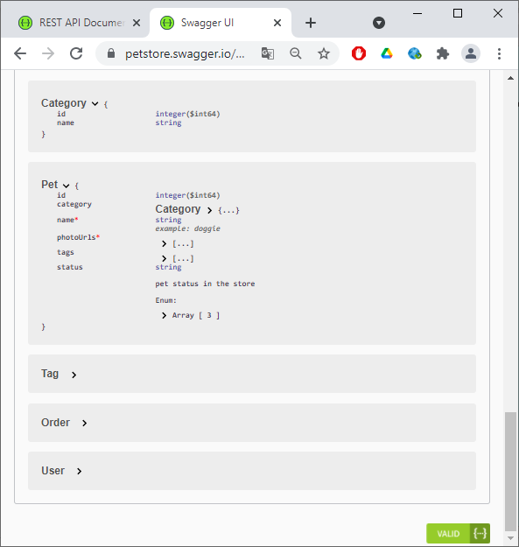
Swagger UI. Swagger Petstore. Models. Category. Pat
Notes:
38

Slide 39
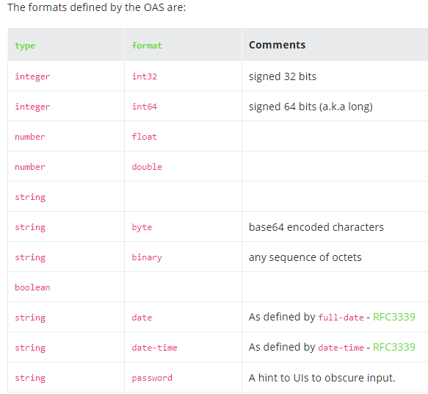
OpenAPI Specification. Types and Formats
Notes:
39

Slide 40
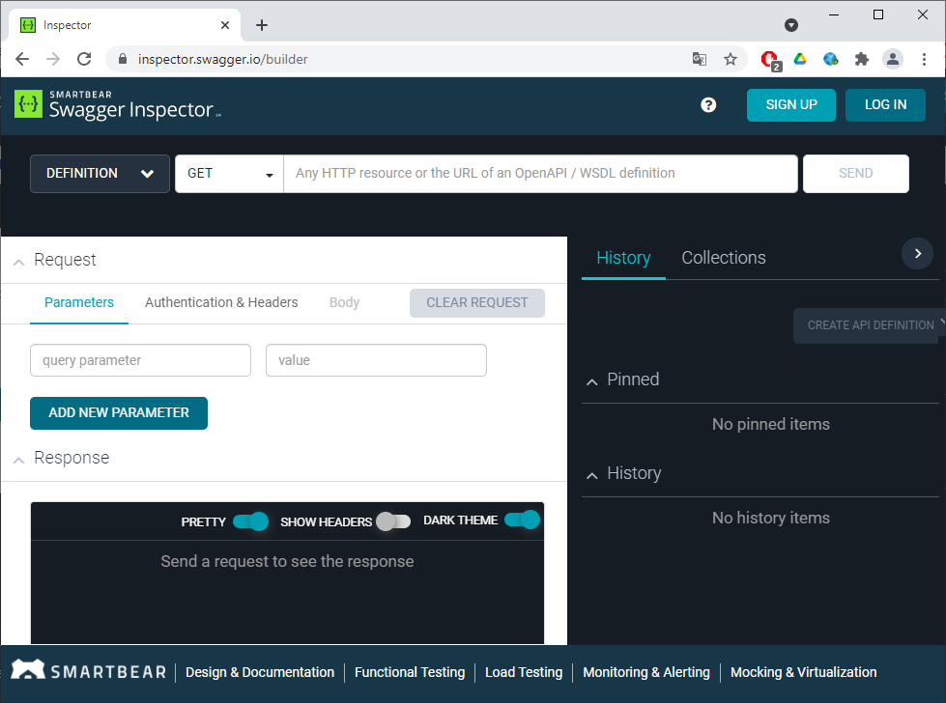
Swagger. Swagger Inspector
Notes:
40

Slide 41
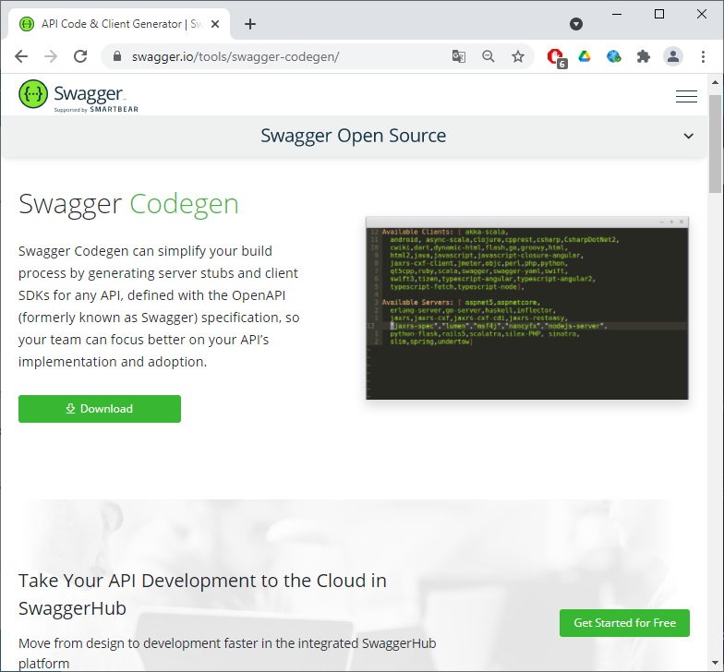
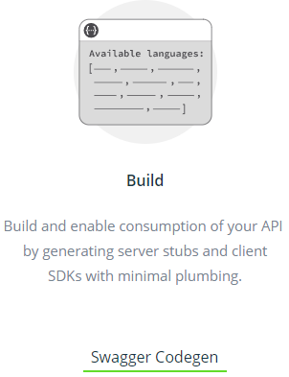
Swagger. Swagger Codegen (1/5).
https://swagger.io/tools/swagger-codegen/
Notes:
41

Slide 42
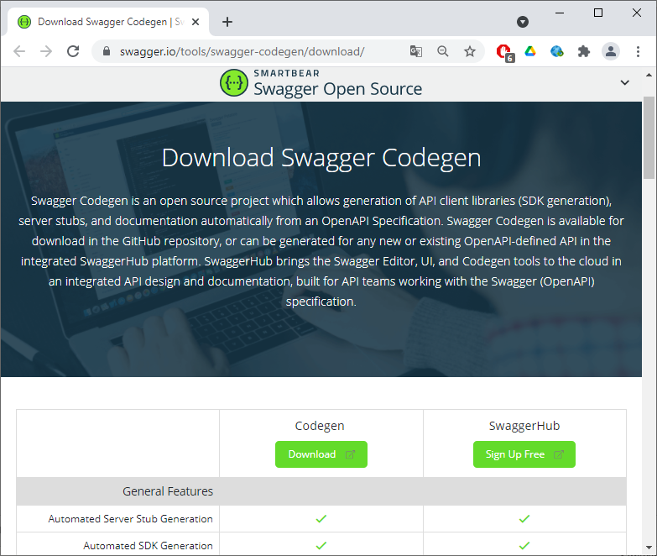
Swagger. Swagger Codegen (2/5).
https://swagger.io/tools/swagger-codegen/
Notes:
42

Slide 43
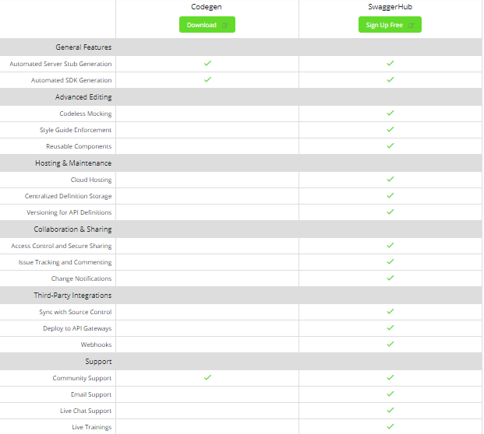
Swagger. Swagger Codegen (3/5).
https://swagger.io/tools/swagger-codegen/
Notes:
43

Slide 44
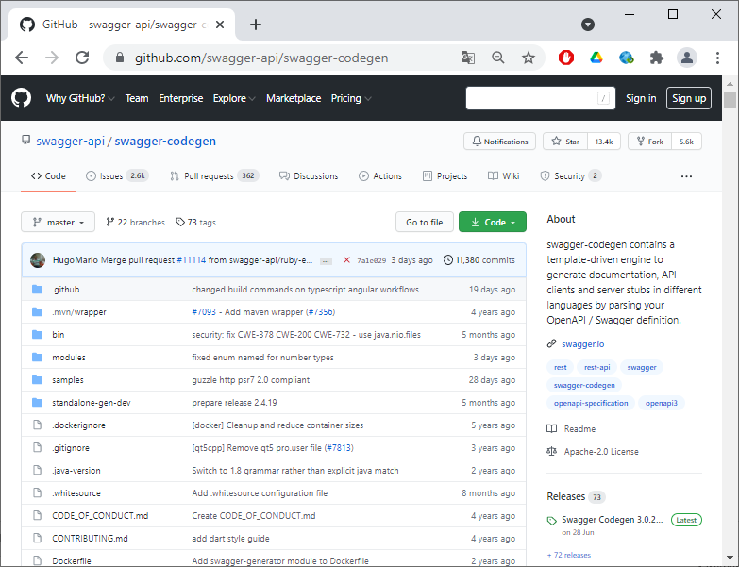
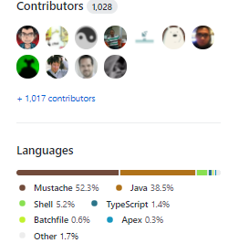
Swagger. Swagger Codegen (4/5).
https://github.com/swagger-api/swagger-codegen
Notes:
44

Slide 45
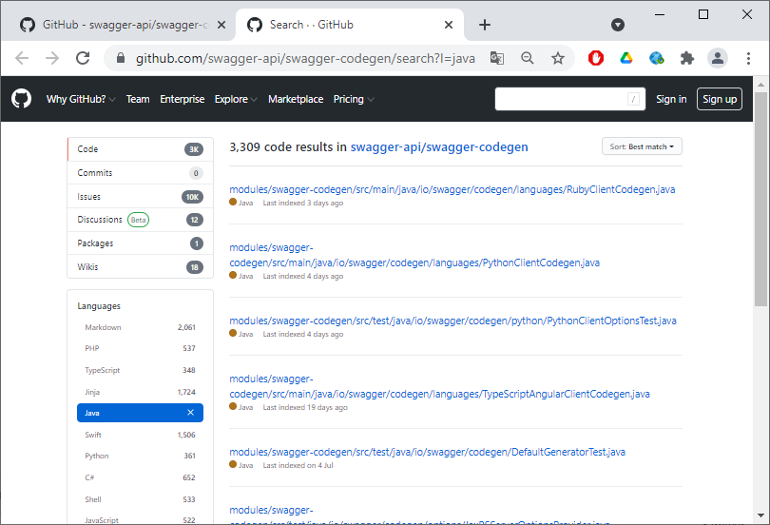
Swagger. Swagger Codegen (5/5).
https://github.com/swagger-api/swagger-codegen/search?l=java
Notes:
45

Slide 46
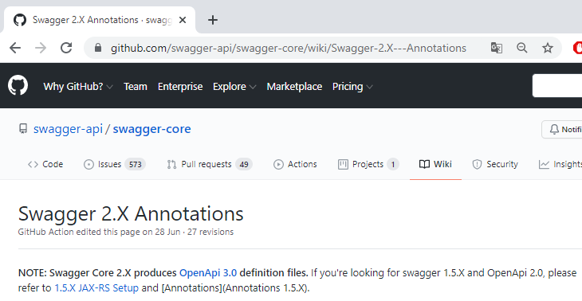
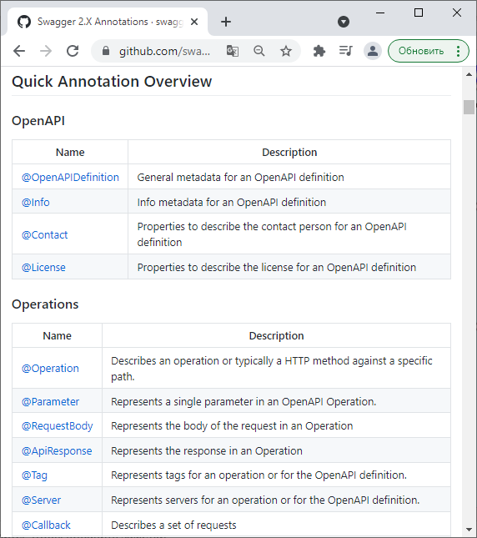
Open API Specification Annotations (1/3).
https://github.com/swagger-api/swagger-core/wiki/ Swagger-2.X---Annotations
Notes:
46

Slide 47

Open API Specification Annotations (2/3).
https://github.com/swagger-api/swagger-core/wiki/ Swagger-2.X---Annotations
Notes:
47

Slide 48

Open API Specification Annotations (3/3).
https://github.com/swagger-api/swagger-core/wiki/ Swagger-2.X---Annotations
Notes:
48

Slide 49


Swagger Codegen. OpenAPI Generator
How to implement a Spring-based server stub using OpenAPI Generator via its maven plugin.
Notes:
49

Slide 50

Проєкт (серверний стаб) та pom.xml (фрагмент із плагіном генерації)
How to implement a Spring-based server stub using OpenAPI Generator via its maven plugin.
Notes:
50

Slide 51

Структура проєкта
Проєкт & pom.xml
<?xml version="1.0" encoding="UTF-8"?>
<project xmlns="http://maven.apache.org/POM/4.0.0" xmlns:xsi="http://www.w3.org/2001/XMLSchema-instance" xsi:schemaLocation="http://maven.apache.org/POM/4.0.0 https://maven.apache.org/xsd/maven-4.0.0.xsd">
<modelVersion>4.0.0</modelVersion>
<groupId>com.ttp.api</groupId>
<artifactId>server</artifactId>
<version>0.0.1-SNAPSHOT</version>
<dependencies>
<dependency>
<groupId>org.springframework.boot</groupId>
<artifactId>spring-boot-starter-web</artifactId>
<version>2.5.3</version>
</dependency>
<dependency>
<groupId>ch.qos.logback</groupId>
<artifactId>logback-classic</artifactId>
<version>1.3.0-alpha6</version>
<scope>test</scope>
</dependency>
<dependency>
<groupId>org.springframework.data</groupId>
<artifactId>spring-data-jpa</artifactId>
<version>2.5.3</version>
</dependency>
<!-- JobRunr -->
<dependency>
<groupId>org.jobrunr</groupId>
<artifactId>jobrunr-spring-boot-starter</artifactId>
<version>${jobrunr.version}</version>
</dependency>
<!-- openapi -->
<dependency>
<groupId>org.openapitools</groupId>
<artifactId>openapi-generator</artifactId>
<version>${openapi-generator.version}</version>
</dependency>
<dependency>
<groupId>org.openapitools</groupId>
<artifactId>jackson-databind-nullable</artifactId>
<version>${jackson-databind.version}</version>
</dependency>
<dependency>
<groupId>io.springfox</groupId>
<artifactId>springfox-swagger2</artifactId>
<version>${springfox.version}</version>
</dependency>
<dependency>
<groupId>org.springframework.boot</groupId>
<artifactId>spring-boot-starter-test</artifactId>
<version>2.5.3</version>
<scope>test</scope>
</dependency>
<dependency>
<groupId>org.awaitility</groupId>
<artifactId>awaitility</artifactId>
<version>${awaitility.version}</version>
<scope>test</scope>
</dependency>
</dependencies>
<build>
<plugins>
<plugin>
<groupId>org.openapitools</groupId>
<artifactId>openapi-generator-maven-plugin</artifactId>
<version>${openapi-generator.version}</version>
<executions>
<execution>
<goals>
<goal>generate</goal>
</goals>
<configuration>
<inputSpec>
${project.basedir}/src/main/resources/contacts.yml
</inputSpec>
<generatorName>spring</generatorName>
<apiPackage>com.ttp.api.api</apiPackage>
<modelPackage>com.ttp.api.model</modelPackage>
<supportingFilesToGenerate>
ApiUtil.java
</supportingFilesToGenerate>
<configOptions>
<delegatePattern>true</delegatePattern>
</configOptions>
</configuration>
</execution>
</executions>
</plugin>
</plugins>
</build>
<properties>
<jobrunr.version>3.1.1</jobrunr.version>
<awaitility.version>4.0.3</awaitility.version>
<openapi-generator.version>5.1.0</openapi-generator.version>
<spring.data.version>2.4.5</spring.data.version>
<jackson-databind.version>0.2.1</jackson-databind.version>
<springfox.version>2.9.2</springfox.version>
<maven.compiler.source>9</maven.compiler.source>
<maven.compiler.target>9</maven.compiler.target>
</properties>
</project>
Файл pom.xml (повністю)
<plugin>
<groupId>org.openapitools</groupId>
<artifactId>openapi-generator-maven-plugin</artifactId>
<version>${openapi-generator.version}</version>
<executions>
<execution>
<goals>
<goal>generate</goal>
</goals>
<configuration>
<inputSpec>
${project.basedir}/src/main/resources/contacts.yml
</inputSpec>
<generatorName>spring</generatorName>
<apiPackage>com.ttp.api.api</apiPackage>
<modelPackage>com.ttp.api.model</modelPackage>
<supportingFilesToGenerate>
ApiUtil.java
</supportingFilesToGenerate>
<configOptions>
<delegatePattern>true</delegatePattern>
</configOptions>
</configuration>
</execution>
</executions>
</plugin>
Файл pom.xml (фрагмент із плагіном)
Notes:
51

Slide 52

Специфікація contacts.yml та кодогенерація стабу (1/2)
Notes:
52

Slide 53


Специфікація contacts.yml та кодогенерація стабу (2/2)
Патерн Delegate
Notes:
53

Slide 54


Contact.java (1/3)
Notes:
54

Slide 55

Contact.java (2/3)
Notes:
55

Slide 56

Contact.java (3/3)
Notes:
56

Slide 57

ApiUtil.java
Notes:
57

Slide 58

Interface ContactsApi.java
Патерн Delegate
Notes:
58

Slide 59

Interface ContactApi.java
Notes:
59

Slide 60

Interface ContactApiDelegate.java
Патерн Delegate
Notes:
60

Slide 61

Interface ContactsApiDelegate.java
Notes:
61

Slide 62


ContactsApiController.java
Notes:
62

Slide 63

ContactApiController.java
Notes:
63

Slide 64


Swagger Petstore. Файл swagger.json
Notes:
64

